Slide 1
Intellij 등록
egyou@induk.ac.kr

Slide 2
등록 절차 1
office.com 학생 계정 생성
인덕 포털 : https://portal.induk.ac.kr
인덕 클라우드 : https://ucloud.induk.ac.kr/t/gsuite.induk.ac.kr
가입하기를 선택
Office365 : 학번@office.induk.ac.kr 로 가입
Gsuite : 학번@gsuite.induk.ac.kr 로 가입

Slide 3
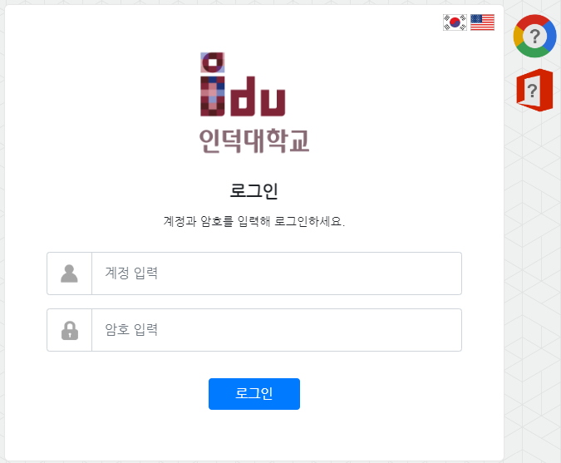
계속

Slide 4
등록 절차 2
등록된 학생 메일로 Jetbrains 무료 교육용 라이선스 신청
1단계 : 라이선스 관련 정보 확인 https://www.jetbrains.com/ko-kr/academy/student-pack/
2단계 : JetBrains 회원 등록 https://www.jetbrains.com/shop/eform/students
등록 시 사용한 메일로 'JetBrains Account' 제목의 메일이 전송됨

Slide 5
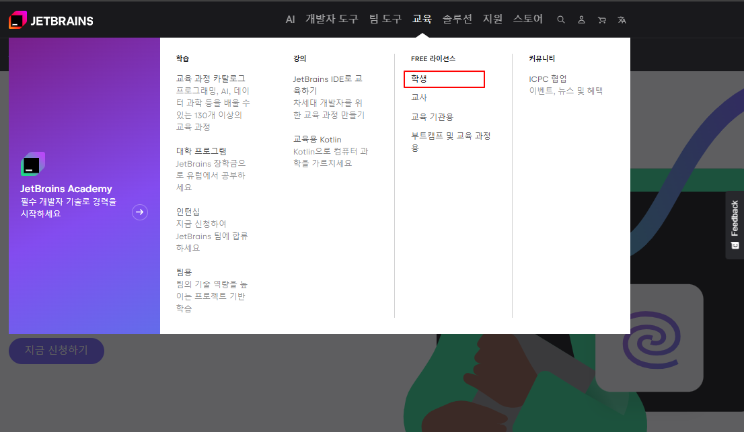
무료 라이선스 프로그램 - 무료 교육용 라이선스

Slide 6
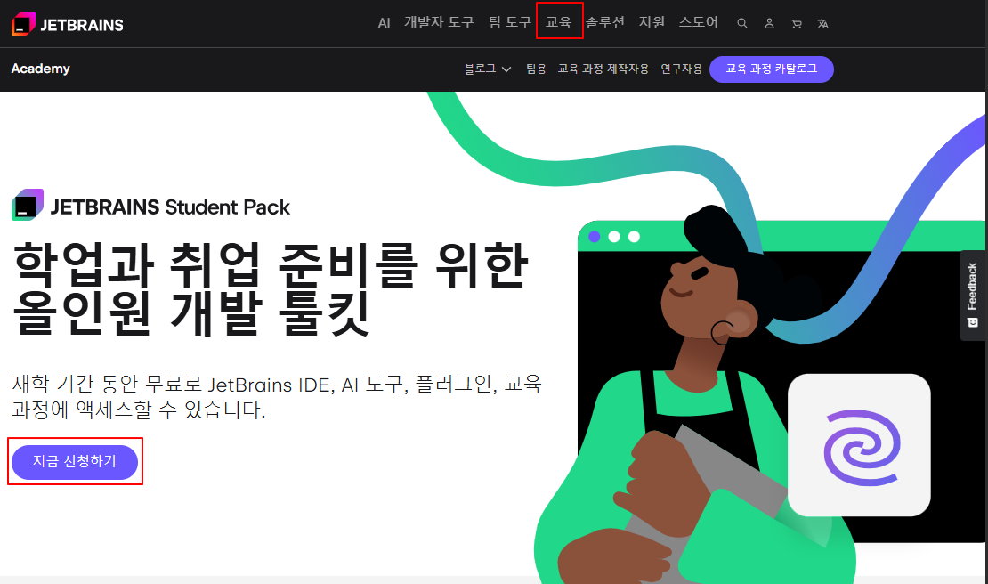
학생 및 교사를 위한 라이선스 신청

Slide 7
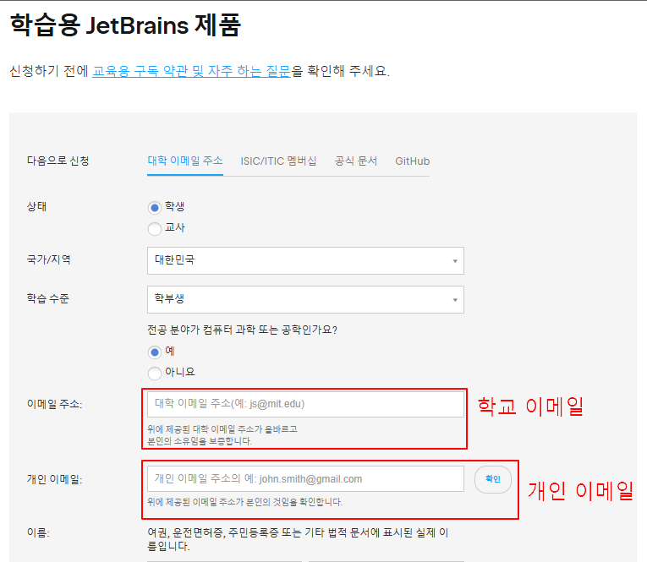
학생 교사를 위한 라이선스
office365 등록한
학생 메일 주소

Slide 8
등록 절차 3
office.com 에 로그인
https://outlook.office.com/mail/ 접속 또는 Outlook 선택하여 메일 확인
'JetBrains Account' 메일의 'Confirm your account’ 확인
gmail.com 에 로그인
'JetBrains Account' 메일의 'Confirm your account’ 확인

Slide 9
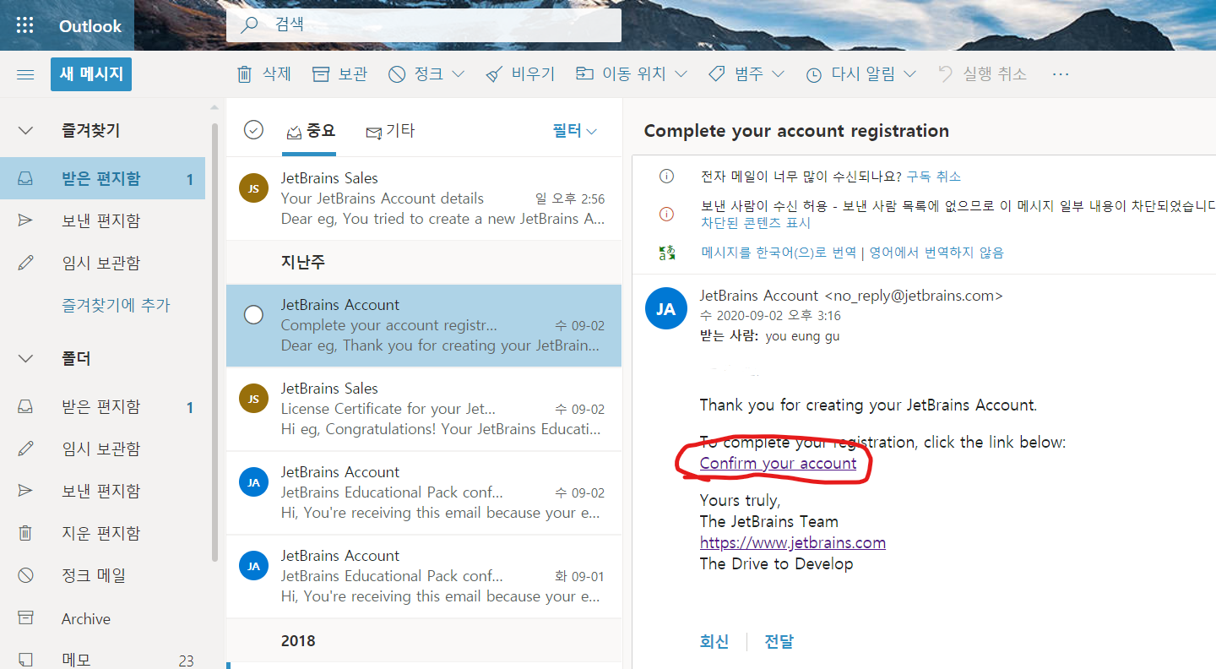

Slide 10
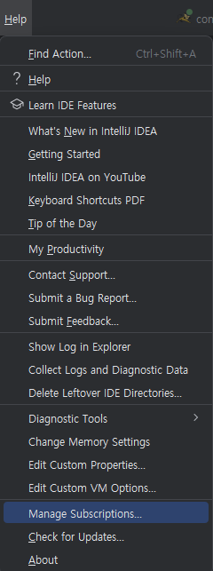
등록절차
Intellij IDEA 등록
Interllij를 실행 - Help - Manage Subscription 선택

Slide 11
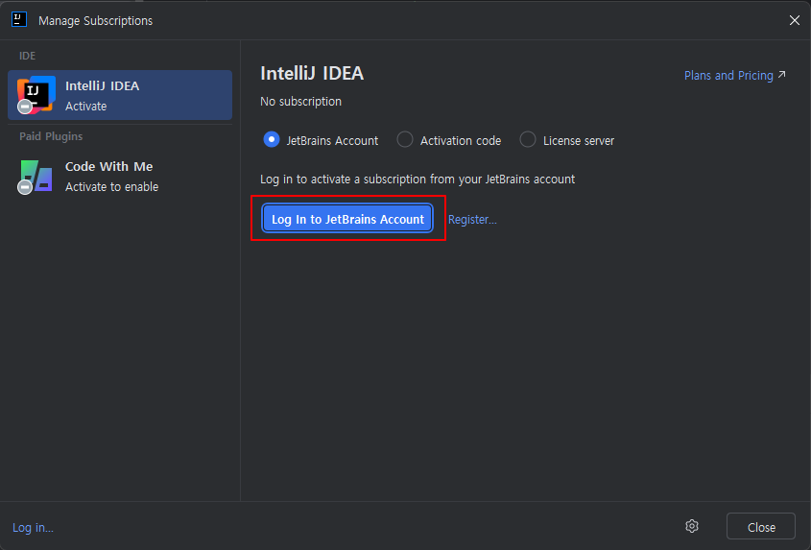
계속
Licenses 등록 JB Account 선택 후 인증된 JetBrains 계정과 암호로 활성화(Activation)

Slide 12
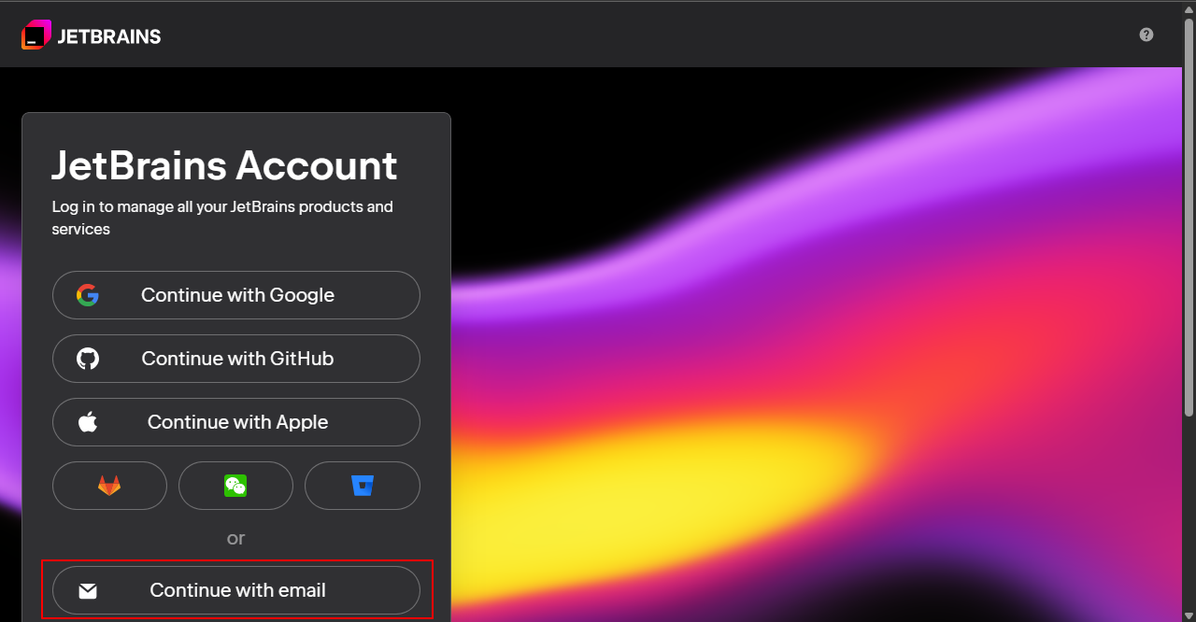
계속

Slide 13
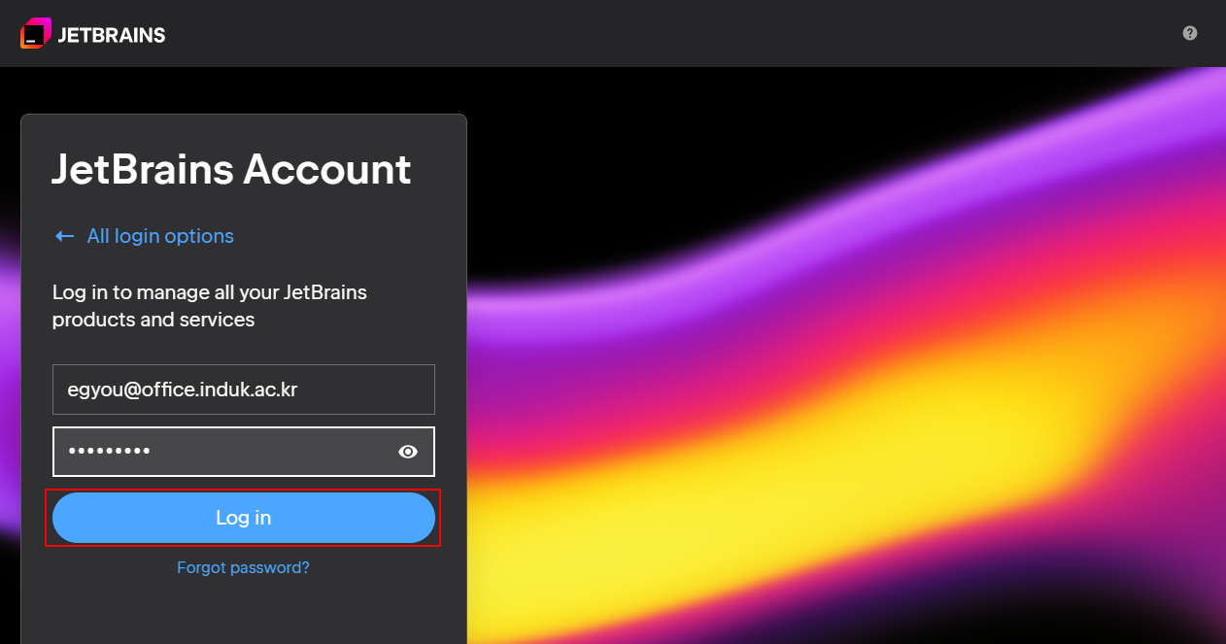
계속 - JetBrains 계정으로 로그인

Slide 14
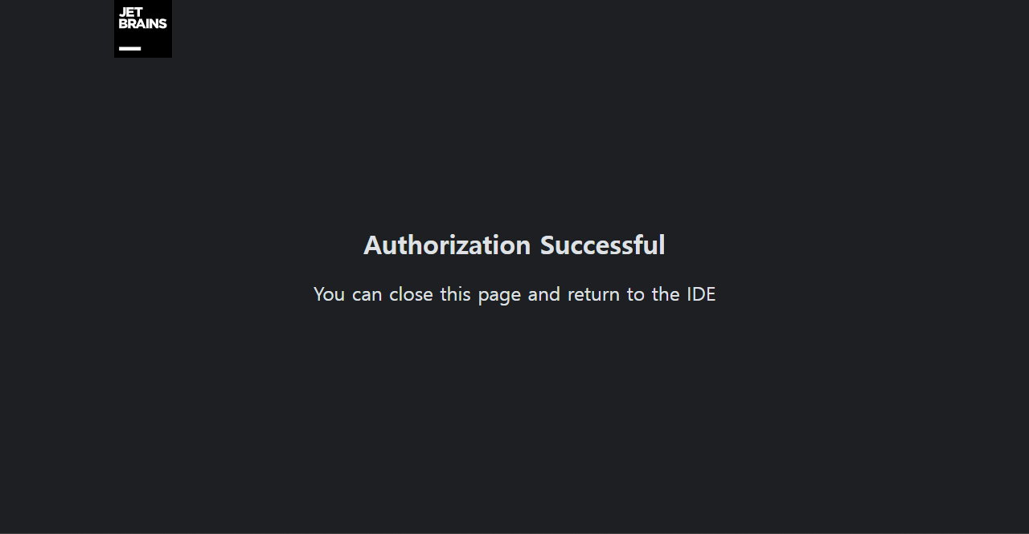
계속 - 권한 인증 성공

Slide 15
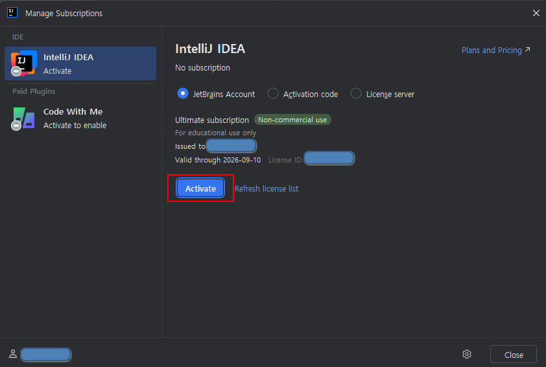
계속 - 활성화

Slide 16
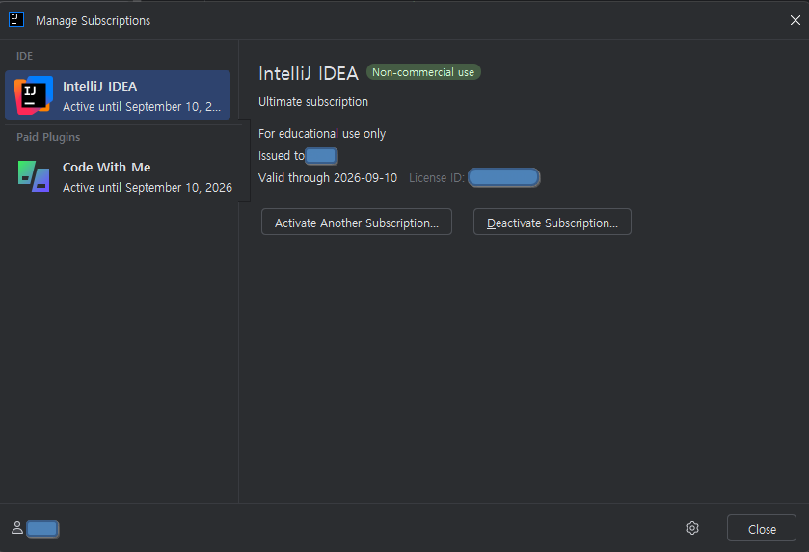
계속 - 활성화

